Slide 1
스크립트 언어 중간 발표 서울시 문화행사, 문화시설
2015182033 이혜린
2015182045 홍혜령

Slide 2
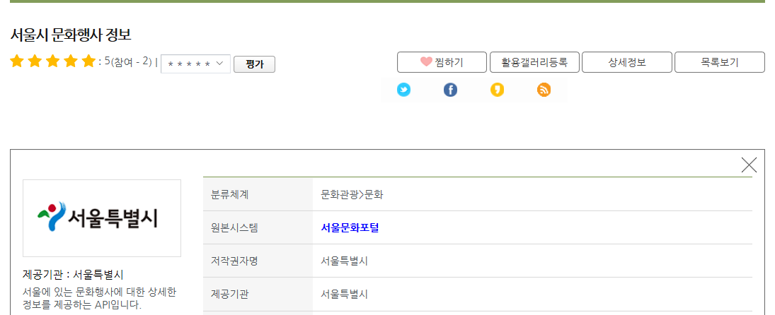
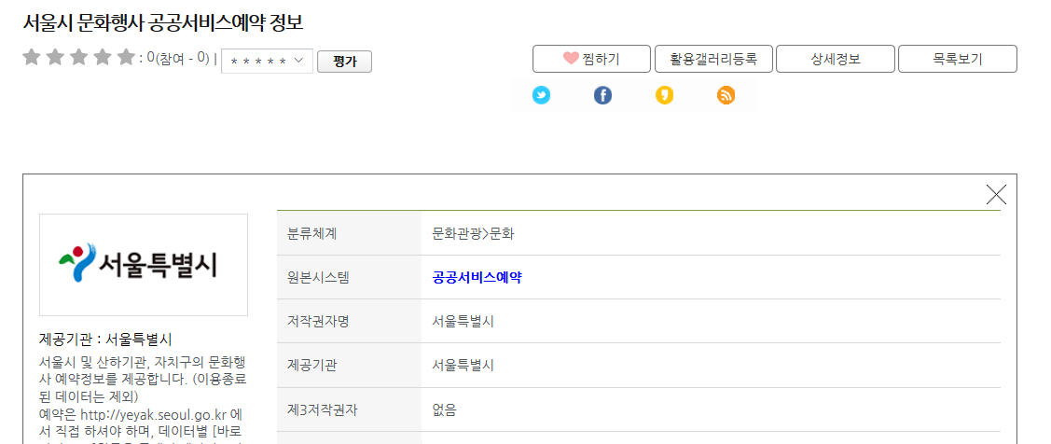
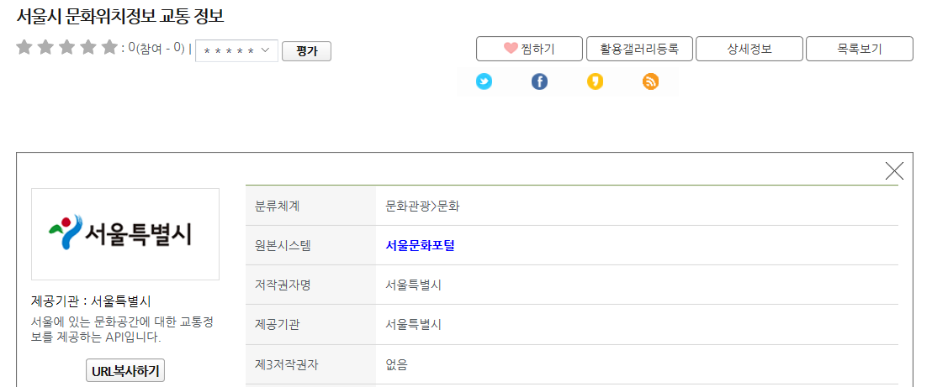
xml

Slide 3
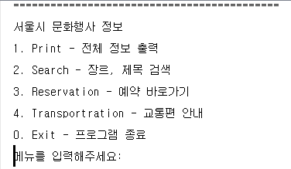
상세 기능
메뉴화면
기능1) 문화행사 검색
기능2) 문화행사 예약
기능3) 문화시설 교통편 검색

Slide 4
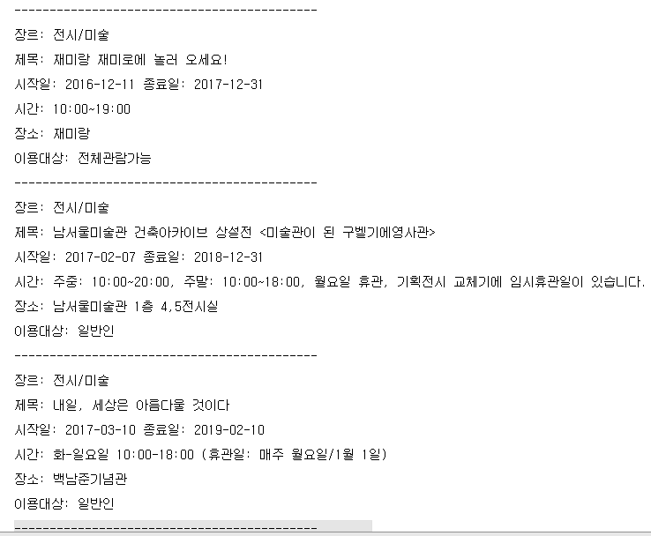
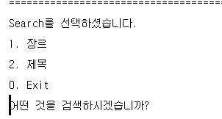

상세 기능
문화공연 검색기능
장르나 제목으로 문화공연을 검색할 수 있다.
장르, 제목, 시작일, 종료일, 시간, 장소, 이용대상을 출력한다.

Slide 5
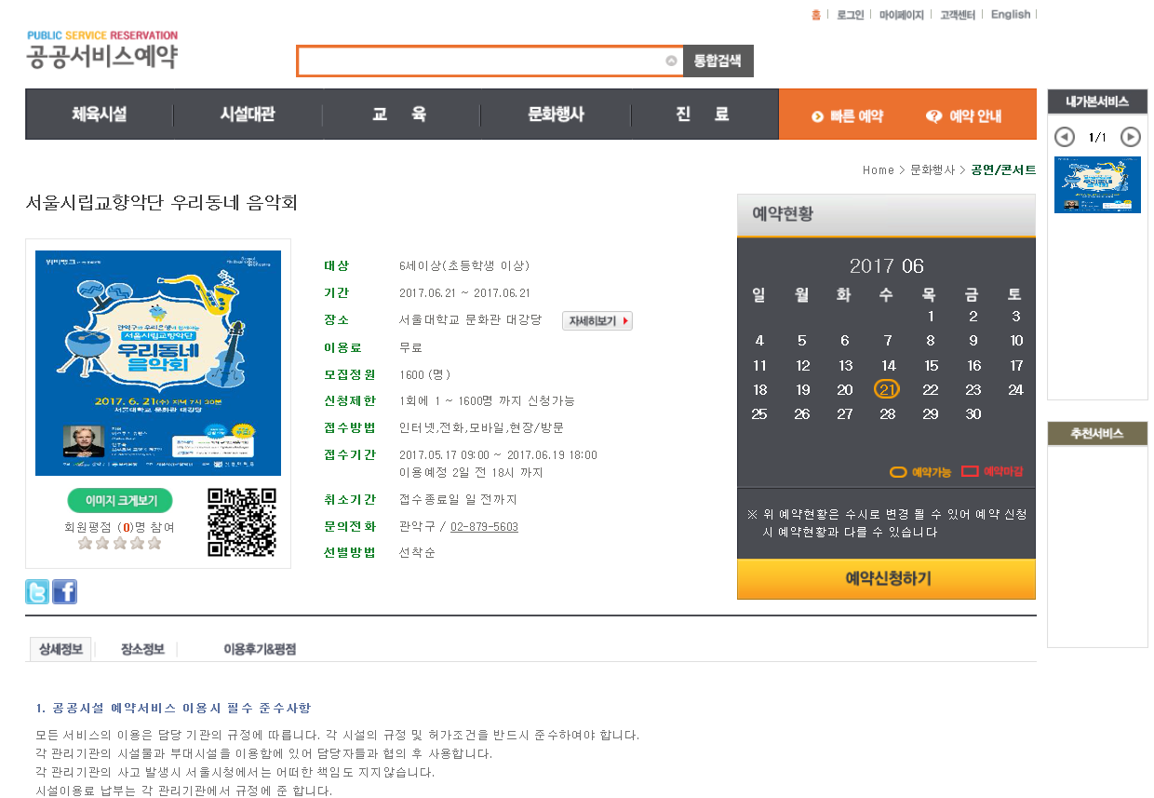
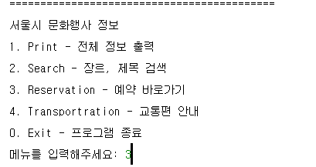
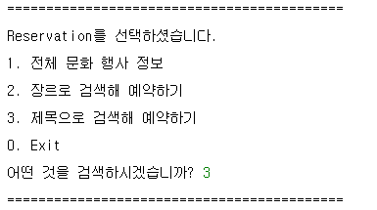
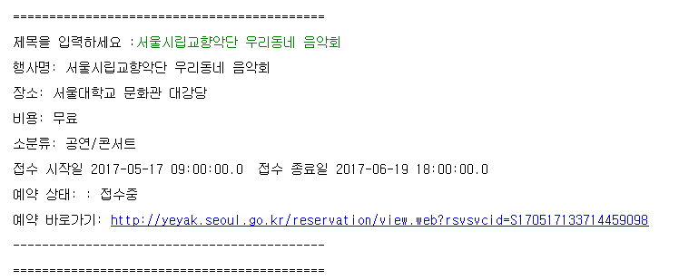
상세 기능
2. 문화공연 예약 바로가기 기능
장르나 제목으로 문화공연을 검색할 수 있다.
행사면, 장소, 비용, 소분류, 시작일/종료일, 예약상태
예약 바로가기 링크를 제공한다.
Click

Slide 6
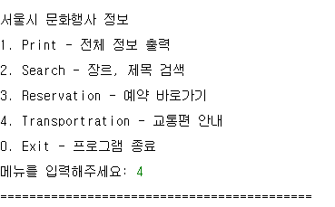
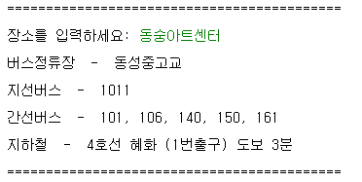
상세 기능
3. 교통편 검색기능
문화시설이름을 통해 검색할 수 있다.
교통편 정보를 출력한다.

Slide 7
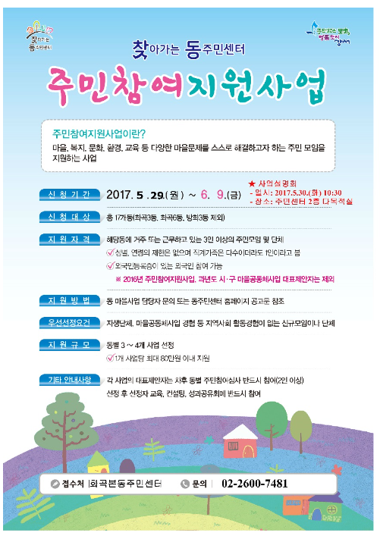
상세 기능
4. 포스터 출력기능 (구현 예정)
문화행사를 검색하면
해당되는 문화행사의 포스터가 출력된다.

Slide 8
상세 기능
5. 메일 기능 (구현 예정)
문화행사 또는 문화시설에 관한 정보들을
메일로 전송하는 기능

Slide 9
주차별 계획
주차 | 계획 | 세부 계획 | 시행
1주 (4.28~5.4) | 파이썬 모듈, OpenAPI 조사 응용 앱 개발 예시 조사 | Xml 모듈 조사 완료 서울 열린 데이터 광장 활용사례조사 | 100%
2주 (5.5~5.11) | 기획발표5/10 상세 기능, 구현 방법, 역할 분담 등 | 기획 발표 | 100%
3주 (5.12~5.18) | OpenAPI 연동 구현 | 서울 열린 데이터 광장 OpenAPI 활용 | 100%
4주 (5.19~5.25) | 다양한 검색 기능 구현 | 문화행사 검색, 예약 바로가기 서비스 문화시설 교통편 검색 | 100%
5주 (5.26~6.1) | 중간 발표 5/31
6주 (6.2~6.8) | tkinter GUI 구현, 포스터 출력 | 포스터 출력 기능 구현
7주 (6.9~6.15) | 이메일 | 이 메일 등 추가 기능 구현
8주 (6.16~6.22) | 배포파일작성, 최종구현 발표 6/14 | 배포파일 YouTube 활용 최종 시연 발표

Slide 10
역할 분담
이름 | 역할
홍혜령 | api연동, 검색기능(문화행사), 포스터 이미지 출력, GUI 구현
이혜린 | api 연동, 검색기능(예약사이트, 문화시설 교통편), 메일 기능

